Slide 1

裁剪的概念
规整的编码裁剪
1
规范化后的好处！
顶点着色器
几何着色器
裁剪
屏幕映射
模型变换 视图变换
顶点着色
顶点增删
投影变换
裁剪
屏幕映射
y_{v}
x_{v}
y_{v}
y_{v}
z_{v}
(1, 1,-1)
(1, 1,-1)
(x₂,y₂)
y
观察坐标系
裁剪
P
P₀
x_{v}
规范化
投影变换
x_{v}
(-1,-1,1)
(-1,-1,1)
x
(x₁,y₁)
0
z
z_{v}
z_{v}
世界坐标系
规范化的观察空间
屏幕坐标系

Slide 2
编码方法
2
Cohen-Sutherland方法：基于编码的裁剪方法
基本思想：对每条直线段p₁(x₁,y₁)p₂(x₂,y₂)分三种情况处理
(1) 直线段完全可见，“简取”之。
(2) 直线段完全不可见，“简弃”之。
(3) 直线段既不满足“简取”的条件，也不满足“简弃”的条件，需要对直线段按交点进行分段，分段后重复上述处理。
wxl
wxr
wyt
简取
不能简弃
简弃
wyb

Slide 3
编码方法
2
Cohen-Sutherland方法：基于编码的裁剪方法
编码：对于任一端点(x,y)，根据其坐标所在的区域，赋予一个4位的二进制码D₃D₂D₁D₀。
编码规则如下：
若x<wxl，则D₀=1，否则D₀=0；
若x>wxr，则D₁=1，否则D₁=0；
若y<wyb，则D₂=1，否则D₂=0；
若y>wyt，则D₃=1，否则D₃=0。
wxl
wxr
1001
1000
1010
wyt
0001
0000
0010
窗口
wyb
0101
0100
0110
D₃D₂D₁D₀

Slide 4
编码方法
2
Cohen-Sutherland方法：基于编码的裁剪方法
裁剪一条线段时，先求出端点p₁和p₂的编码code1和code2，然后：
(1)若code1|code2=0，对直线段应简取之。
(2)若code1&code2≠0，对直线段可简弃之。
(3)若上述两条件均不成立。则需求出直线段与窗口边界的交点。在交点处把线段一分为二，其中必有一段完全在窗口外，可以弃之。再对另一段重复进行上述处理，直到该线段完全被舍弃或者找到位于窗口内的一段线段为止。
1001
1000
1010
0001
0000
0010
窗口
0101
0100
0110
D₃D₂D₁D₀

Slide 5
编码方法
2
Cohen-Sutherland方法：基于编码的裁剪方法
具体做法：按左、下、右、上的顺序求出直线段与窗口边界的交点，分段处理
1001
1000
1010
例：对于直线段P₁P₂
求出P₁P₂与左边界有实交点P₃，一分为二，简弃直线段P₁P₃，处理P₂P₃
求出P₂P₃与下边界的实交点P₄，一分为二，简弃P₂P₄，剩下的P₃P₄可以简取。
P₁
0001
P₃
0000
0010
窗口
P₄
0101
0100
0110
P₂
D₃D₂D₁D₀

Slide 6
中点裁剪法
3
仍然基于Cohen-Sutherland中的区域编码
基本思想：
当对直线段不能简取也不能简弃时，简单地把线段等分为二段，对两段重复上述测试处理，直至每条线段完全在窗口内或完全在窗口外。

Slide 7
中点裁剪法
3
具体过程：
p6p3
p3p2
p4p3
p4p6
p1p2
p1p3
p1p3
p1p4
p1p4
p1p4
p7p3
终止二分的时机：取到边界点或者在进度范围内近似逼近到边界点
p6p7
p6p7
p4p6
p4p6
p4p6
p4p6
p5p4
p1p4
p1p4
p1p4
p1p4
p1p4
p1p5

Slide 8
中点裁剪法
3
本质：用二分逼近的方法求线段与窗口边界的交点
p1p2
p1p3
p1p4
p1p5
p2p3
p4p3
p5p4
简取
简弃
p4p6
p6p3
p6p7
p7p3

Slide 9
Liang-Barsky裁剪的思想
要解决的问题：
对直线段p₁(x₁,y₁)p₂(x₂,y₂)进行裁剪
1
wxl
wxr
wyt
分析：I(x₁,y₁)和J(x₂,y₂)
将线段看成有方向性：外到内 内到外
左
右
上
wyb
I
wxl
J
J
下
I

Slide 10
Liang-Barsky裁剪的思想
1
wxl≤ x₁+u·(x₂-x₁) ≤ wxr
wyb≤y₁+u·(y₂-y₁) ≤ wyt
任意直线段I（X₁,Y₁）J (X₂,Y₂)的参数方程：
x=x₁+u·(x₂-x₁)
y=y₁+u·(y₂-y₁)
0 ≤ u ≤ 1
u·(x₁-x₂) ≤ x₁ – wxl 左边界
u·(x₂-x₁) ≤ wxr – x₁ 右边界
u·(y₁-y₂) ≤ y₁ – wyb 下边界
u·(y₂-y₁) ≤ wyt – y₁ 上边界
给定裁剪窗口：
y
p₁ = x₁-x₂
p₂ = x₂-x₁
p₃ = y₁-y₂
p₄ = y₂-y₁
q₁ = x₁ – wxl
q₂ = wxr – x₁
q₃ = y₁ – wyb
q₄ = wyt – y₁
wyt
窗口
令：
wyb
x
u·p_{k}≤q_{k} k=1,2,3,4
o
wxl
wxr

Slide 11
Liang-Barsky裁剪的思想
1
u·p_{k}≤q_{k} 其中：k=1,2,3,4
取“=”时求得的u对应的是直线与窗口边界的交点
1、2、3、4分别对应左、右、下、上边界
u=0和1时分别对应直线的起点和终点
那么，请问裁剪后的两端点是哪些点？
y
wyt
窗口
wyb
o
wxl
wxr
x

Slide 12
Liang-Barsky裁剪的思想
1
分析：裁剪的本质
假定P_{K}不为0
I
J
对于IJ
P₁、P₄小于0 U在0、U₁、U₄取大者
P₂、P₃大于0 U在1、U₂、U₃取小者
如果U_{one}≤ U_{two}取可求得两端点
U_{one}=max(0,u_{k|pk<0},u_{k|pk<0})
U_{two}=min(1,u_{k|pk>0},u_{k|pk>0})

Slide 13
Liang-Barsky裁剪的思想
1
如果U_{one}> U_{two}表明什么？
J₁
I₁
U_{one}=max(0,u_{k|pk<0},u_{k|pk<0})
U_{two}=min(1,u_{k|pk>0},u_{k|pk>0})
P₁、P₃小于0 U在0、U₁、U₃取大者
P₂、P₄大于0 U在1、U₂、U₄取小者

Slide 14
Liang-Barsky裁剪的思想
1
P_{K}为0
特殊处理：
U_{one}=max(0,u_{k|pk<0})
U_{two}=min(1,u_{k|pk>0})
p₁=p₂=0
p₃=p₄=0

Slide 15
Liang-Barsky裁剪的实例
2
实例：试用liang-barsky算法裁剪图中的线段AB。
y
解：
直线段AB的参数方程为：
A(3,3)
x=3+u·(-2-3)
y=3+u·(-1-3)
（0 ≤ u ≤ 1）
窗口
即：
x=3-5u
y=3-4u
这里：
wxl=0,wxr=2
wyb=0,wyt=2
（0 ≤ u ≤ 1）
x
B(-2,-1)

Slide 16
Liang-Barsky裁剪的实例
2
实例：试用liang-barsky算法裁剪图中的线段AB。
y
因此：
p₁ = x₁-x₂=5>0
p₂ = x₂-x₁ =-5<0
p₃ = y₁-y₂ =4>0
p₄ = y₂-y₁ =-4<0
可见P均不为0
q₁ = x₁ – wxl=3
q₂ = wxr – x₁=-1
q₃ = y₁ – wyb=3
q₄ = wyt – y₁=-1
A(3,3)
窗口
x
直线段与窗口边界的交点计算如下：
u_{k}·p_{k}=q_{k} k=1,2,3,4
则u₁=0.6, u₂=0.2, u₃=0.75, u₄=0.25
B(-2,-1)

Slide 17
Liang-Barsky裁剪的实例
2
实例：试用liang-barsky算法裁剪图中的线段AB。
y
由于有：
p_{1 、}p₃大于0， p₂、 p₄小于0
U_{one}=max(0,u_{k|pk<0},u_{k|pk<0})
U_{two}=min(1,u_{k|pk>0},u_{k|pk>0})
因此：
U_{one}=max(0,u₂,u₄)=max(0,0.2,0.25)=0.25
U_{two}=min(1, u₁,u₃)=min(1,0.6,0.75)=0.6
A(3,3)
窗口
x
B(-2,-1)

Slide 18
Liang-Barsky裁剪的实例
2
实例：试用liang-barsky算法裁剪图中的线段AB。
y
可见U_{one}< U_{two} ,它们分别对应输出直线段的起点和终点
由于有：
x=3-5u
y=3-4u
因此：
U_{one}对应的交点为I（1.75,2）
U_{two}对应的交点为J(0,0.6)
裁剪后输出线段的端点即为I（1.75,2）和 J(0,0.6)，四舍五入后为I（2,2）和 J(0,1)。
A(3,3)
I（1.75,2）
窗口
J(0,0.6)
x
B(-2,-1)

Slide 19
提纲
1
真正的裁剪
2
多边形的裁剪
3
三维空间中的裁剪

Slide 20
真正的裁剪
1
裁剪问题：
多边形裁剪
三维空间中

Slide 21
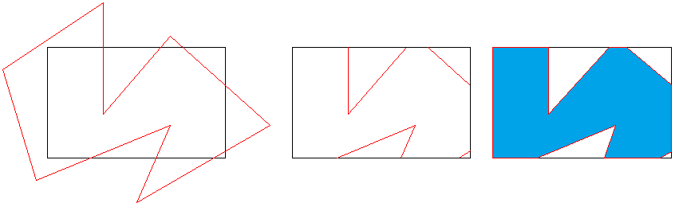
多边形的裁剪
2
裁剪问题：
(a)裁剪前
(b)直接采用直线段
裁剪的结果
(c)正确的裁剪结果

Slide 22
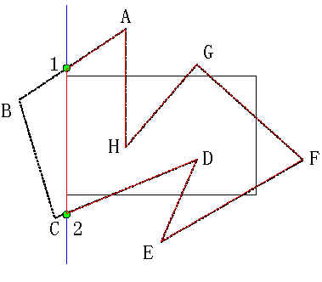
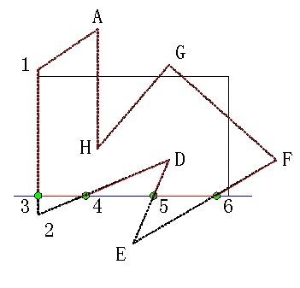
多边形的裁剪
2
裁剪算法：Sutherland-Hodgeman多边形裁剪
(a)左边界裁剪
输入：ABCEDFGH
输出：A12DEFGH
(b)左边界裁剪
输入： A12DEFGH
输出：A134D56FGH

Slide 23
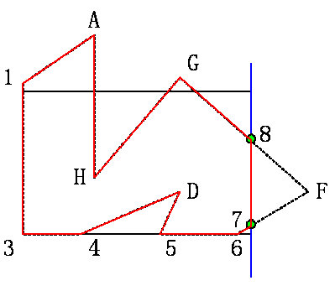
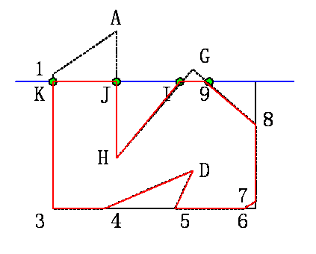
多边形的裁剪
2
裁剪算法：Sutherland-Hodgeman多边形裁剪
(c)右边界裁剪
输入： A134D56FGH
输出： A134D5678GH
(d)上边界裁剪
输入： A134D5678GH
输出：K34D56789IHJ

Slide 24
多边形的裁剪
2
逐边裁剪时遇到的四种情况：
可见测
可见测
P
可见测
可见测
P
S
S
S
P
I
P
S
（a）输出I、P
（b）输出P
（c）输出I、P
（d）不输出

Slide 25
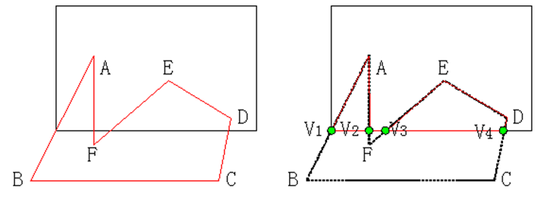
多边形的裁剪
2
Sutherland-Hodgeman算法的问题：
（a）裁剪前
（b）裁剪后

Slide 26
多边形的裁剪
2
Sutherland-Hodgeman算法的问题：
（a）裁剪前
（b）裁剪后
解决方案：
方案1：将凹多边形分割成两个或更多的凸多边形，然后分别处理各个凸多边形。
方案2：修改Sutherland-Hodgeman算法，沿着任何一个裁剪窗口边界检查顶点表，正确地连接顶点对。
方案3：采用其他多边形裁剪方法，如Weiler-Atherton算法。

Slide 27
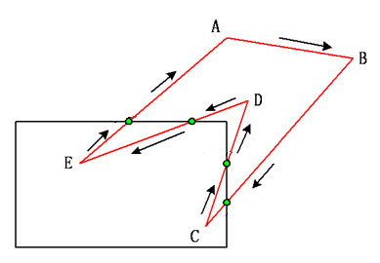
多边形的裁剪
2
Weiler-Atherton算法：
假定按顺时针方向处理顶点，且将多边形定义为Ps，窗口矩形为Pw。
算法从Ps的任一点出发，跟踪检测Ps的每一条边
Ps
Pw
按顺时针方向处理顶点

Slide 28
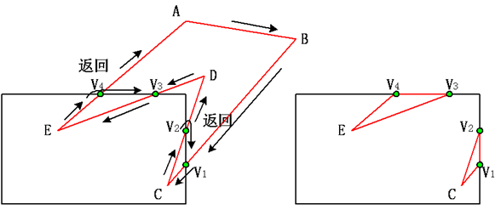
多边形的裁剪
2
Weiler-Atherton算法步骤：
(1) 由不可见侧进入可见侧，则输出可见直线段，转(3)；
(2) 由可见侧进入不可见侧，则从当前交点开始，沿窗口边界顺时针检测Pw的边，找到Ps与Pw最靠近当前交点的另一交点，输出可见直线段和由当前交点到另一交点之间窗口边界上的线段，然后返回处理的当前交点；
(3)沿着Ps处理各条边，直到处理完Ps的每一条边，回到起点为止。
（a）裁剪前
（b）裁剪后

Slide 29
三维空间中的裁剪
3
Cohen-Sutherland裁剪的推广
1001
1000
1010
0001
0000
0010
窗口
0101
0100
0110
D₅
D₄
D₃
D₂
D₁
D₀
D₃D₂D₁D₀
D₃
D₂
D₁
D₀

Slide 30
三维空间中的裁剪
3
Liang-Barsky裁剪的推广
左
右
上
I
J
J
下
U_{one}=max(0,u_{k|pk<0},u_{k|pk<0},u_{k|pk<0})
U_{two}=min(1,u_{k|pk>0},u_{k|pk>0},u_{k|pk>0})
I
U_{one}=max(0,u_{k|pk<0},u_{k|pk<0})
U_{two}=min(1,u_{k|pk>0},u_{k|pk>0})

Slide 31
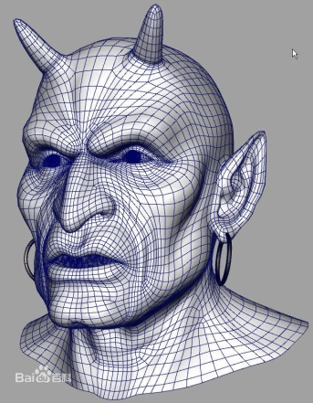
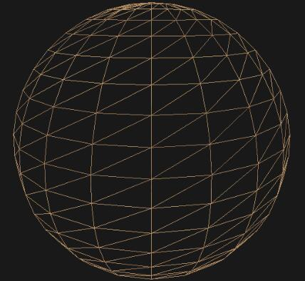
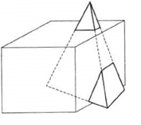
三维空间中的裁剪
3
5.3用多边形表面模型逼近曲面
对应存储：顶点表、边表、多边形表以及翼边结构
三维形体裁剪问题：
Sutherland-Hodgeman算法的推广
逐边裁剪
逐面裁剪
逐边裁剪多边形：
逐边裁剪多边形的每条边
输出：顶点序列构成多边形
逐面逐个裁剪多个多边形：
逐面裁剪多边形的每条边
输出：顶点序列，构成多面体

Slide 32
屏幕映射
1
顶点着色器
几何着色器
裁剪
屏幕映射
模型变换 视图变换
顶点着色
顶点增删
投影变换
裁剪
屏幕映射
规范化的观察空间
（修剪空间）
y
(1, 1,-1)
y
(x₂,y₂)
裁剪
视口
x
(-1,-1,1)
Z坐标呢？
(x₁,y₁)
z
观察坐标系
x
屏幕坐标系

Slide 33
屏幕映射
1
顶点着色器
几何着色器
裁剪
屏幕映射
模型变换 视图变换
顶点着色
顶点增删
投影变换
裁剪
屏幕映射
规范化的观察空间
（修剪空间）
y
z
(1, 1,-1)
y
裁剪
(x₂,y₂)
x
(-1,-1,1)
左手系
z
(x₁,y₁)
观察坐标系
0
x
屏幕坐标系

Slide 34
屏幕映射
1
屏幕映射：
裁剪空间向屏幕空间的映射
y
z
后截面z=1
(1, 1,-1)
y
裁剪空间
(x₂,y₂)
屏幕空间
x
(-1,-1,1)
(x₁,y₁)
后截面z=0
z
x
观察坐标系
0
屏幕坐标系

Slide 35
屏幕映射
1
过程分析：
z方向的变化
z
后截面z=-1
后截面z=1
z=-0.5 z’=0.75
z’
x_{v}oy_{v}平面
xoy平面
z=0.5 z’=0.25
前截面z=0
z
前截面z=1
z_{v}
z’=(1-z)/2+0
裁剪空间
屏幕空间

Slide 36
屏幕映射
1
过程分析：
XOY平面上的变化
y
y
(x₂,y₂)
x
(x₁,y₁)
x

Slide 37
屏幕映射
1
过程分析：
平移
y
y
x
x

Slide 38
屏幕映射
1
过程分析：
比例
y
y
x
x

Slide 39
屏幕映射
1
过程分析：
反向比例
y
y
(x₂,y₂)
(x₁,y₁)
x
x

Slide 40
OpenGL的几何阶段实现
2
几何阶段
顶点着色器
几何着色器
裁剪
屏幕映射
模型变换 视图变换
顶点着色
顶点增删
投影变换
裁剪
屏幕映射
模型变换
视图变换
投影变换
屏幕映射
建模
坐标系
世界
坐标系
观察
坐标系
观察
坐标系
屏幕
坐标系
局部
空间
世界
空间
观察
空间
裁剪
空间
屏幕
空间

Slide 41
OpenGL的几何阶段实现
2
OpenGL中的矩阵
模型变换
视图变换
投影变换
屏幕映射
理论部分：6.2 三维模型，动起来
实践部分：OpenGL中用模型矩阵model来实现
glm::mat4 model(1);//定义model矩阵
model = glm::translate(model, glm::vec3(0.0f, 0.0f, -3.0f));//平移
model = glm::rotate(model,(float)glfwGetTime(),glm::vec3(0.0f, 1.0f, 0.0f));//旋转
model = glm::scale(model, glm::vec3(0.5, 0.5, 0.5)); //缩放

Slide 42
OpenGL的几何阶段实现
2
OpenGL中的矩阵
模型变换
视图变换
投影变换
屏幕映射
理论部分：6.3 观察者也能动
实践部分：OpenGL中用视图矩阵view来实现
glm::mat4 view(1);
view=glm::lookAt(camera_position ,camera_position+camera_front, camera_up);
//glm::LookAt函数的参数分别为一个摄像机位置、目标位置和摄像机上向量。

Slide 43
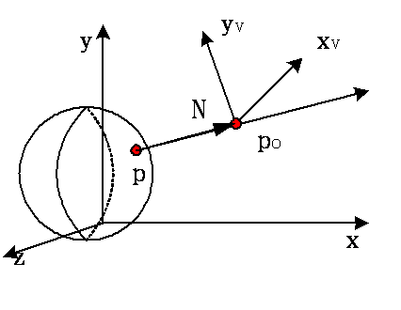
OpenGL的几何阶段实现
2
指定观察坐标系：LookAt函数
z_{v}
glm::mat4 view(1);
view=glm::lookAt(camera_position ,camera_position+camera_front, camera_up);
//glm::LookAt函数的参数分别为一个摄像机位置、目标位置和摄像机上向量。
坐标原点：观察者所在的位置
z_{v} ：视点和观察物体上焦点的连线
y_{v} ：向上的方向
x_{v} ：按照右手定则确定的方向
P₀：camera_position
P： camera_position+camera_front
y_{v} ： camera_up

Slide 44
OpenGL的几何阶段实现
2
OpenGL中的矩阵
模型变换
视图变换
投影变换
屏幕映射
理论部分：7.2 规范化的投影变换
实践部分：OpenGL中用视图矩阵projection来实现
glm::mat4 proj =glm::perspective(45.0f, (float)width/(float)height, 0.1f, 100.0f);

Slide 45
OpenGL的几何阶段实现
2
指定裁剪空间：以透视投影为例
glm::mat4 proj =glm::perspective(45.0f, 1.3f, 0.1f, 100.0f);
在观察空间中指定裁剪空间：
第一个参数定义了视野的角度fov
对于一个真实的观察效果，它的值经常设置为45.0，但想要看到更多结果你可以设置一个更大的值。
fov
第一个参数fov

Slide 46
OpenGL的几何阶段实现
2
指定裁剪空间：以透视投影为例
glm::mat4 proj =glm::perspective(45.0f, 1.3f, 0.1f, 100.0f);
在观察空间中指定裁剪空间：
第一个参数定义了视野的角度fov
第二个参数设置了宽高比，由视口的高除以宽
width
height
视口
fov
第二个参数=width/height
第一个参数fov

Slide 47
OpenGL的几何阶段实现
2
指定裁剪空间：以透视投影为例
第四个参数：后截面的位置
glm::mat4 proj =glm::perspective(45.0f, 1.3f, 0.1f, 100.0f);
在观察空间中指定裁剪空间：
第一个参数定义了视野的角度fov
第二个参数设置了宽高比，由视口的高除以宽
第三个参数设置了前截面的位置
第四个参数设置了后截面的位置
第二个参数=
width/height
第三个参数：前截面的位置
fov
第一个参数fov

Slide 48
OpenGL的几何阶段实现
2
OpenGL中的矩阵
模型变换
视图变换
投影变换
屏幕映射
理论部分：本节内容
实践部分：GPU渲染管线中固定部分

Slide 49
几何阶段实例
2
OpenGL中的矩阵
模型变换
视图变换
投影变换
屏幕映射
Model
View
Projection
PVM矩阵！?
gl_Position = projection * view * model * vec4(aPos, 1.0);
//注意变换的顺序不能出错，在计算时，是从右往左进行计算

Slide 50
几何阶段实例
2
之前的变换基于行矩阵：
y
三维坐标系下点p(x,y,z)变换后为p’(x’,y’,z’) ：
则所有的变换可以用矩阵T_{3D}来表示！
T₁
T₃
P(4,3,2)
行矩阵
x
0
z
T₂
T₄

Slide 51
几何阶段实例
2
现在在OpenGL中改为列矩阵：
三维坐标系下点p(x,y,z)变换后为p’(x’,y’,z’) ：
则所有的变换可以用矩阵T_{3D}来表示！
行矩阵
x’
y’
z’
1
adhl
beim
cfjn
pqrs
x
y
z
1
p’= =T_{3D}∙ p = ∙
列矩阵

Slide 52
OpenGL的几何阶段实现
2
OpenGL中的PVM观察变换
gl_Position = projection * view * model * vec4(aPos, 1.0);
P
V
M
观
察
变
换

